Slide 1
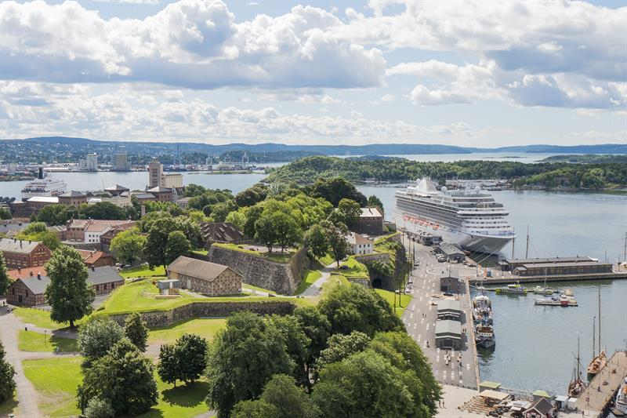
FORSVARETS SENIORFORBUND (FSF)
Orientering –
FSF Ringerike/Hole
15. november 2017
Geir Anda
Leder FSF
Forsvarets Seniorforbund
Stiftet 15.februar 1983

Slide 2
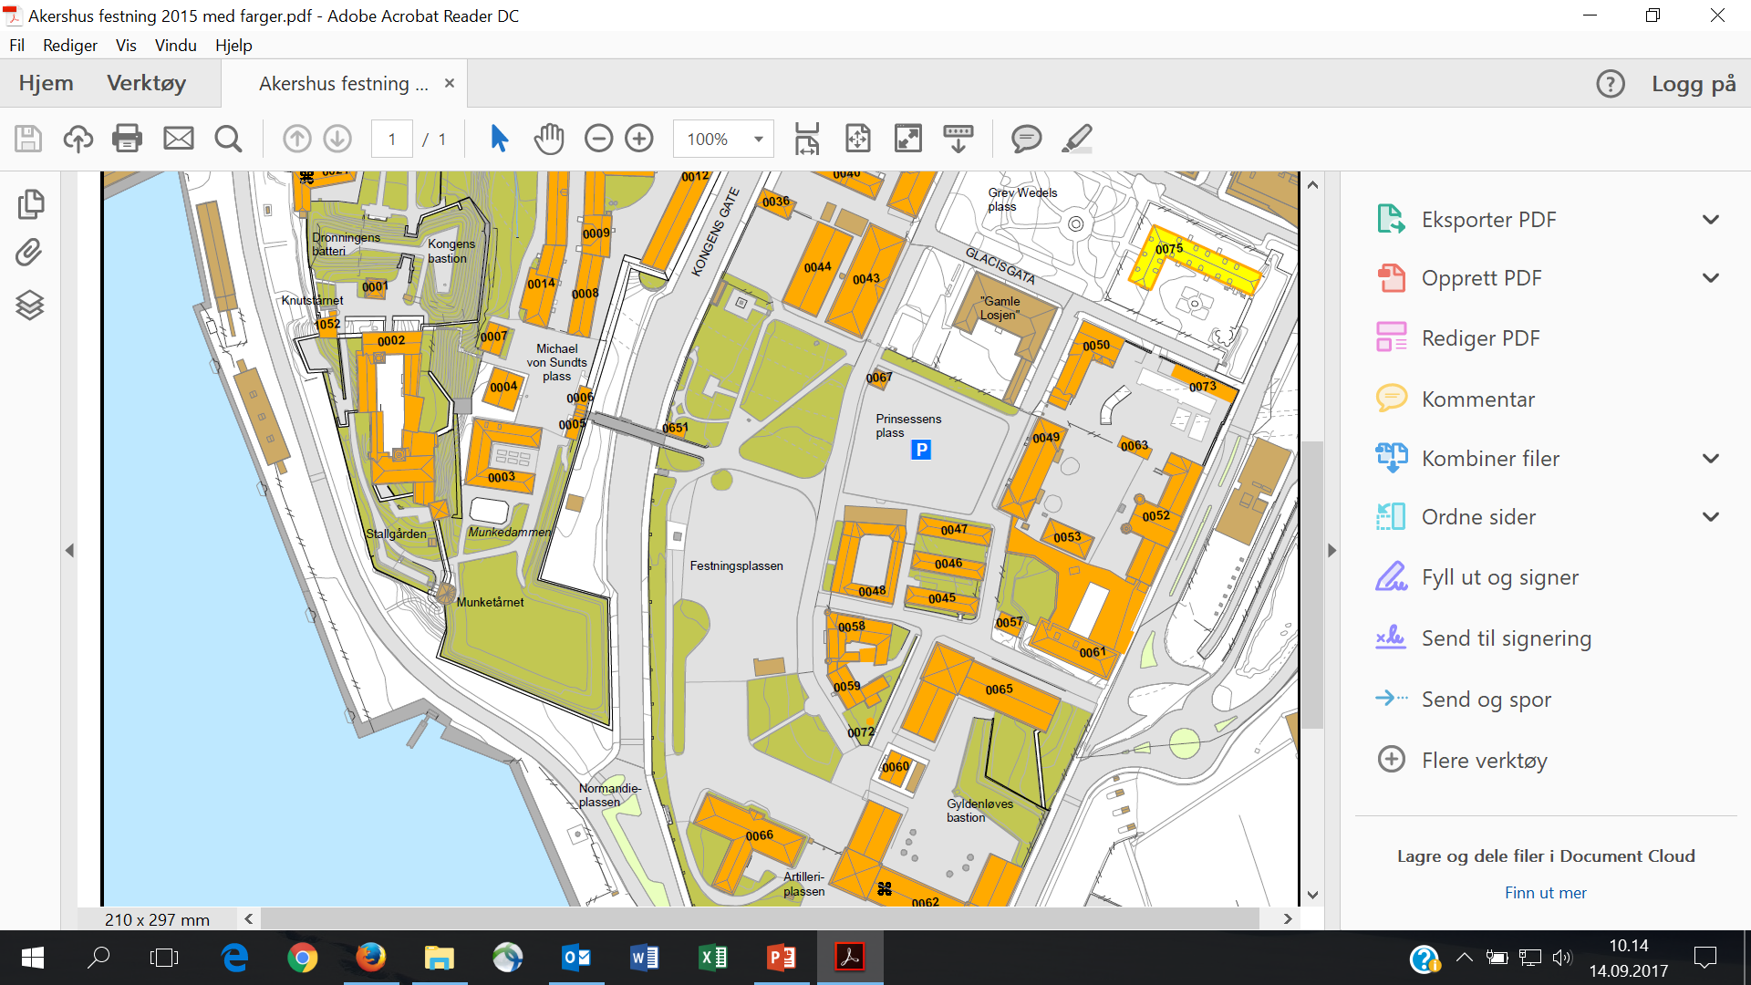

Hovedport AF

Slide 3

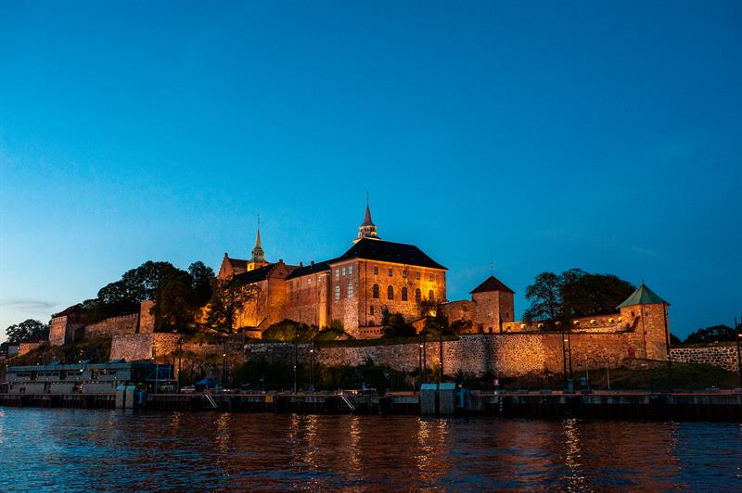
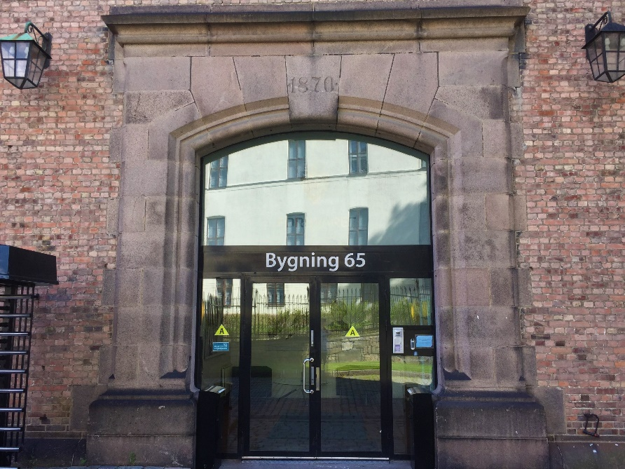
Forsvarets mediesenter (FMS), Forsvarets forum (FOFO)
og Forsvarets seniorforbund (FSF)

Slide 4
Innhold
Pensjon (aldersgrenser vs pensjonsalder)
Pensjonsreformen
Alderspensjon fra folketrygden
Alderspensjon fra Statens pensjonskasse
Fremtidsfullmakt
Trygdeoppgjør 2017
09.10.2017
FORSVARETS SENIORFORBUND STIFTET 15 FEBRUAR 1983
<nummer>

Slide 5
ALDERSGRENSEBEGREPET
Arbeidslivet:
  Benyttes i sammenheng med plikten til å fratre stilling ved en bestemt alder.
  Stillingsvernet bortfaller
  Må ikke forveksles med ”pensjonsalder” som er den alder hvor en har rett til å ta ut pensjon
  Som hovedregel ved oppnådd aldersgrense gis arbeidstaker rett til direkte overgang til pensjonsordning
09.10.2017
FORSVARETS SENIORFORBUND STIFTET 15 FEBRUAR 1983
<nummer>

Slide 6
Pensjonsalder
Folketrygden.
  62 år
Avtalefestet pensjon, privat sektor
  62 år
Avtalefestet pensjon, offentlig sektor
  62 år (folketrygdberegnet)
  65 år (tjenestepensjonsberegnet)
Tjenestepensjon privat sektor
  62 år
Tjenestepensjon offentlig sektor
  67 år
  Særalderspensjon
    57/60/62 år ( 85 års regel)
09.10.2017
FORSVARETS SENIORFORBUND STIFTET 15 FEBRUAR 1983
<nummer>

Slide 7
PILARENE I ALDERSPENSJON
Gjelder alle
INDIVIDUELL SPARING
TJENESTEPENSJON
ALDERSPENSJON FRA
FOLKETRYGD
09.10.2017
FORSVARETS SENIORFORBUND STIFTET 15 FEBRUAR 1983
<nummer>

Slide 8
OPPTJENING AV PENSJON I FOLKETRYGDEN:
  Personer født i 1953 eller tidligere opptjener etter den gammel opptjeningsmodellen.
  Personer født i 1963 eller senere opp alderspensjon utelukkende etter nye regler. For hvert år med pensjonsopptjening bygges opp en pensjonsbeholdning som blir avgjørende for beregning og utbetaling av alderspensjonen.
  Personer født i perioden 1954 - 1962 omfattes både av den gamle og nye modellen for opptjening av alderspensjon. Er du født i 1954 får du beregnet 9/10 av pensjonen din etter gammel modell og 1/10 etter ny. Er du født i 1962 får du imidlertid beregnet 1/10 av pensjonen din etter den gamle opptjeningsmodellen og 9/10 etter den nye.
<nummer>
Notes:
nmnmnm
17.01.18
<nummer>

Slide 9
FOLKETRYGD
GAMMEL MODELL
20 beste år
40 pensjonsgivende år gir full pensjon
16 år
69år
75år
<nummer>

Slide 10
FOLKETRYGDEN
NY OPPTJENINGSMODELL
Pensjonsgivende inntekt gir hvert kalenderår en pensjonsopptjening, tilsvarende 18,1 % av inntekt opp til 7,1 ganger grunnbeløpet
Maksimal pensjonsgivende inntekt 2017 er
kr 662.295 (gjennomsnitt G 2017 kr 93.281 )
<nummer>

Slide 11
NY FOLKETRYGD
ALLEÅRSREGEL
7,1 G
Opptjening alle år
13 år
75år
62 år
<nummer>

Slide 12
NY FOLKETRYGD
ALLEÅRSREGEL
7,1 G
Opptjening alle år
7,1 G
13 år
75år
62 år
<nummer>

Slide 13
Alderspensjon fra folketrygden
Født år 1997
Kommer i arbeid 20 år gammel (2017)
Planlegger å ta ut full pensjon fra 67 år
Inntekt kr 450 000 i alle år
Pensjon ved 67 år: kr 199 383 (44,3 %)
(Kronebeløpene er 2017 – kroner)

Slide 14
Alderspensjon fra folketrygden
Født år 1997
Kommer i arbeid 20 år gammel (2017)
Planlegger å ta ut full pensjon fra 67 år
Inntekt kr 450 000 i alle år
Pensjon ved 67 år: kr 199 383 (44,3 %)
Pensjon ved 72 år: kr 279 934 (62,20 %)
(Kronebeløpene er 2017 – kroner)

Slide 15
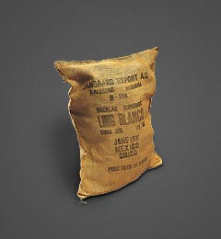
NY FOLKETRYGD
Pensjonsbeholdningen
(Tidligst uttak 62 år)
Hvor mye er i pensjonssekken?
<nummer>

Slide 16
LEVEALDERJUSTERING
Den opptjente pensjonen skal fordeles på det antall år det enkelte kull forventes å leve. Dette kalles levealdersjustering.
Så lenge levealderen øker, må hvert årskull jobbe lenger enn det forrige for å oppnå samme pensjon. Alle født i 1943 eller senere vil få pensjonen sin levealdersjustert ved uttak.
Dette gjelder både pensjon fra folketrygden og pensjon fra offentlig tjenestepensjon. Pensjonen levealdersjusteres ved at vi deler basispensjon/bruttopensjonen på et forholdstall
Forholdstallet sier noe om hvor lenge det enkelte årskull er forventet å leve i forhold til andre årskull. Tallet brukes til å beregne pensjonen.
<nummer>

Slide 17
LEVEALDERJUSTERING
Forholdstall
Brukes på;
  Alderspensjon opptjent etter gammel ordning
  Tjenestepensjon fra SPK
<nummer>

Slide 18
Levealderjustering
Personer født i 1963 eller senere tjener opp alderspensjon etter nye opptjeningsregler. Levealdersjusteringen skjer gjennom såkalte delingstall. Nye opptjeningsregler innebærer årlig oppsparing av en pensjonsbeholdning. Som hovedregel beregnes årlig pensjon ved at pensjonsbeholdningen divideres med delingstallet på uttakstidspunktet. Delingstallet uttrykker i hovedsak årskullets forventede gjenstående levealder på uttakstidspunktet.
Personer født i 1954-1962 tjener opp alderspensjon etter en kombinasjon av gamle og nye opptjeningsregler. Levealdersjusteringen for disse skjer gjennom en kombinasjon av forholdstall og delingstall.

Slide 19
TJENESTEPENSJON
08.06.2017
FORSVARETS SENIORFORBUND STIFTET 15 FEBRUAR 1983
<nummer>

Slide 20
PENSJONSSYSTEMET
OFFENTLIG OG PRIVAT SEKTOR
Offentlig sektor
62 år 65 år 67 år
Pensjon
66%
Offentlig tjenestepensjon
AFP
Tjeneste-pensjons-
beregnet
AFP
Folketrygd-beregnet
Alderspensjon fra folketrygden
Privat sektor
Pensjon
Tjenestepensjon privat sektor
AFP privat sektor
Folketrygd
62 år
09.10.2017
FORSVARETS SENIORFORBUND STIFTET 15 FEBRUAR 1983
<nummer>

Slide 21
TJENESTEPENSJON SPK
(Brutto alderspensjon)
For deg født 1943 – 1953
Du får full alderspensjon fra Statens pensjonskasse hvis du har 30 års opptjening i 100 prosent stilling. Full alderspensjon fra SPK betyr 66 prosent av pensjonsgrunnlaget.
Levealderjustering
Levealderjustering
Den opptjente pensjonen din skal fordeles på det antall år årskullet ditt forventes å leve.
Alle født i 1943 eller senere vil få pensjonen sin levealdersjustert.
09.10.2017
FORSVARETS SENIORFORBUND STIFTET 15 FEBRUAR 1983
<nummer>

Slide 22
TJENESTEPENSJON SPK
(brutto alderspensjon)
For deg født 1954 - 1958
Samlet alderspensjon fra folketrygden og Statens pensjonskasse utgjør 66 prosent av pensjonsgrunnlaget dersom du har 30 års opptjening og går av med pensjon fra SPK og folketrygden ved fylte
67 år.
Individuell garanti
Levealdersjusteringen kan føre til at du får mindre enn 66 prosent av pensjonsgrunnlaget. Er du medlem av Statens pensjonskasse og født i 1958 eller tidligere, har du en individuell garanti som likevel sikrer deg 66 prosent av pensjonsgrunnlaget ved fylte 67 år
etter 30 års opptjening.
09.10.2017
FORSVARETS SENIORFORBUND STIFTET 15 FEBRUAR 1983
<nummer>

Slide 23
TJENESTEPENSJON SPK
(brutto alderspensjon)
For deg født 1959 eller senere
Brutto alderspensjon fra Statens pensjonskasse utgjør 66 prosent av pensjonsgrunnlaget før levealdersjustering.
Alle reglene er ikke klare
Hvis du er født i perioden helt fra 1954 til og med 1962, vil du ha opptjening i folketrygden både etter gammelt regelverk og det nye som ble innført 01.01.2011.
Hvis du er født etter 1962, vil all pensjonsopptjening i folketrygden være etter det nye regelverket.
09.10.2017
FORSVARETS SENIORFORBUND STIFTET 15 FEBRUAR 1983
<nummer>

Slide 24
PENSJONSSYSTEMET OFFENTLIG SEKTOR
SÆRALDERSPENSJON
57 år 60 år 67 år
66 %
Offentlig tjenestepensjon
Særalderspensjon
Alderspensjon fra folketrygden
08.06.2017
FORSVARETS SENIORFORBUND STIFTET 15 FEBRUAR 1983
<nummer>
Notes:
17.01.18
<nummer>

Slide 25
PENSJONSSYSTEMET OFFENTLIG SEKTOR
SÆRALDERSPENSJON
57 år 60 år 62 år 67 år
Alderspensjon fra folketrygden
66 %
Særalderspensjon
Offentlig tjenestepensjon
Alderspensjon fra folketrygden
09.10.2017
FORSVARETS SENIORFORBUND STIFTET 15 FEBRUAR 1983
<nummer>

Slide 26
FREMTIDSFULLMAKT
09.10.2017
FORSVARETS SENIORFORBUND STIFTET 15 FEBRUAR 1983
<nummer>

Slide 27
FREMTIDSFULLMAKT
Det fremgår av vergemålsloven § 78 hva en fremtidsfullmakt er. Bestemmelsen lyder:
«En fremtidsfullmakt er en fullmakt til én eller flere personer om å representere fullmaktsgiveren etter at fullmaktsgiveren på grunn av sinnslidelse, herunder demens, eller alvorlig svekket helbred ikke lenger er i stand til å ivareta sine interesser innen de områdene som omfattes av fullmakten.»

Slide 28
FREMTIDSFULLMAKT
Fylkesmannen er vergemålsmyndighet og oppnevner verge for den som trenger det
En fremtidsfullmakt er et privat alternativ til offentlig verge
Ved å opprette fremtidsfullmakt kan du bestemme hvem som skal styre din privatøkonomi og hvordan det skal gjøres, dersom du skulle komme i en situasjon hvor du selv ikke kan gjøre det

Slide 29
FREMTIDSFULLMAKT
Så lenge du har rettslig evne kan du gjennom avtalelovens bestemmelser gi fullmakt til en annen til å ivareta dine interesser.
Dersom du på grunn av sinnslidelse, demens eller alvorlig svekket helbred har ikke lenger rett til å inngå rettslig bindende disposisjoner.
En ordinær fullmakt kan da ikke lenger nyttes

Slide 30
FREMTIDSFULLMAKT
En fremtidsfullmakt kan gjelde både personlige og økonomiske forhold, og det kan omfatte alle disposisjoner eller bare noen.
Det kan i fullmakten også gis instruksjoner om hvordan den skal benyttes. Det kan også fastsettes regnskaps- og dokumentasjonsplikt for fullmektigen.

Slide 31
FREMTIDSFULLMAKT
Når bør en fremtidsfullmakt opprettes?
Før det er for sent. Ikke vent for lenge.
En fremtidsfullmakt kan tilbakekalles så lenge du har evnen til å forstå konsekvensene av å gjøre det

Slide 32
FREMTIDSFULLMAKT
Det gjelder samme formkrav til fremtidsfullmakt som ved testament.
Opprettelsen av en fremtidsfullmakt må selvsagt gjøres mens en er åndsfrisk.
Ofte vil nok situasjonen være at dette er spørsmål som først blir aktuelt i en fase hvor en begynner å bli svekket.
Det kan derfor være veldig greit at en ved opprettelsen får bekreftelse fra legen om at en er ved full sans og samling og er i stand til å forstå hva det innebærer å opprette en slik fullmakt.

Slide 33
FREMTIDSFULLMAKT
Fremtidsfullmakt må skrives dersom en ønsker å ha kontroll på hvem som skal ivareta egne interesser dersom en selv ikke kan gjøre det lenger.
Dette kan nok mange føle trygt og greit, og det kan være lurt å tenke på at det velges en fullmektig som ikke gir grunnlag for senere tvister om habilitet og disponeringer.

Slide 34
FREMTIDSFULLMAKT
Dersom det skulle vise seg at fullmektigen ikke gjør jobben sin, kan det etter krav fra pårørende oppnevnes verge som trer istedenfor fullmektigen.

Slide 35
FREMTIDSFULLMAKT
Eksempel på fremtidsfullmakt
Undertegnede ....................................., fnr. ......................,
gir herved følgende person fullmakt til i fremtiden å representere meg, og handle på mine vegne, dersom jeg på grunn av sinnslidelse, demens eller alvorlig svekket helbred, ikke lenger er i stand til å ivareta mine egne interesser:
....................................................... ................................................. .........................
Fullmektigens navn: Adresse: fnr.:
Fullmaktens ikrafttredelse
Fullmakten trer i kraft fra det tidspunkt det foreligger erklæring fra min lege på at jeg ikke kan ivareta egne interesser. Fullmektigen har rett til å innhente legeerklæring om min helsetilstand, for å godtgjøre at jeg er ute av stand til å ivareta mine interesser.
Min fullmektig skal ved ikrafttredelse underrette meg og min ektefelle om fullmaktens ikrafttredelse og om dens innhold. Hvis min ektefelle eller samboer ikke lenger er i live skal mine øvrige nære slektninger underrettes.
Fullmektigens oppgaver
Min fullmektig skal ivareta mine økonomiske interesser ved:
• Å betale mine utgifter
• Å sørge for at mine barn ........................................... og ................................................ får utbetalt inntil det arveavgiftsfrie beløp hvert år i gave, så lenge min økonomi gir rom for det. Det skal alltid være tilbake minimum kr .................. av mine likvide midler
• Å sørge for at min leilighet i .......................................................................... blir solgt på det tidspunkt jeg får fast sykehjemsplass. Midlene fra salget, etter at all min gjeld er betalt, skal deles likt mellom mine barn.

Slide 36
Min fullmektig har krav på å få dekket sine utgifter av mine midler og skal hvert år kunne beregne seg et rimelig vederlag for sitt arbeid som fullmektig, begrenset til .............
(Fullmektigen skal ha opplysnings- eller årlig regnskapsplikt overfor mine barn..........)
Disposisjonsfullmakt overfor bank
For å utføre sine oppgaver, gir jeg min fullmektig:
• Rett til å disponere mine bankkontoer, herunder inngå avtale om bruk av betalingstjenester knyttet til kontoene
• Tilgang til mine bankbokser.
Sted, ..... Dato .............. 2013
...................................................
Som særskilt tilkalte vitner bekrefter vi herved at ovenstående fremtidsfullmakt i dag, mens vi begge var til stede samtidig, ble undertegnet av fullmaktsgiver......................., og at han vedkjente seg den som sin vilje om han i fremtiden ikke skulle være i stand til å ivareta sine egne interesser.
Vi er ikke fullmektiger etter fullmakten og underskriver herved etter hans eget ønske, mens han selv er til stede, og bekrefter at han har opprettet fremtidsfullmakten av egen fri vilje.
Sted: ..................................... dato: .......................
.................................................. .............................................................
(Vitne 1) (Vitne 2)
Født: ........................................................ Født: ....................................................
................................................... .............................................................
................................................... .............................................................
Adresse: Adresse:
09.10.2016
FORSVARETS SENIORFORBUND STIFTET 15 FEBRUAR 1983
<nummer>

Slide 37
Regulering av pensjoner under utbetaling
Det tas utgangspunkt i lønnsvekst
  Gjennomsnitt for alle arbeidstakere, alle grupper, to siste år + forventet lønnsvekst i reguleringsåret
Pensjonen reguleres ved først å legge til lønnsveksten, deretter trekke fra 0,75 %
<nummer>

Slide 38
Trygdeoppgjøret 2017
FSF sine krav:
FSF viser til felles protokolltilførsel fra det engere utvalg av 20. april 2017 og krever at lønnsveksten i 2016 ikke korrigeres for strukturelle endringer og andre strukturelle effekter slik at forventet lønnsvekst på 2,4 % legges til grunn for drøftingene.
09.10.2017
FORSVARETS SENIORFORBUND STIFTET 15 FEBRUAR 1983
<nummer>

Slide 39
Trygdeoppgjøret 2017 - fortsettelse
FSF sine krav:
FSF krever at alderspensjonene i 2017 reguleres med gjennomsnittet av anslått lønnsvekst på 2,4 % og anslått prisvekst på 1,9 %. FSF’s samlede krav på regulering av grunnbeløpet på årsbasis blir 2,4 %. Det vil gi en inntekstvekst i 2017 på 2,15 %.
09.10.2017
FORSVARETS SENIORFORBUND STIFTET 15 FEBRUAR 1983
<nummer>

Slide 40
Trygdeoppgjøret 2017 - resultat
Samlet lønnsvekst på årsbasis 1,68 % (Gjennomsnittlig G 2017 – 93.281 kr)
Ny G fra 1. mai 2017 – 93.634 kr
Lønnsvekst per 1. mai 2017 – 1,14 %
Løpende alderspensjon økes med 0,38 %
09.10.2017
FORSVARETS SENIORFORBUND STIFTET 15 FEBRUAR 1983
<nummer>

Slide 41
Fremtiden
Endring av særaldersgrensen?
Hva skjer med AFP offentlig sektor?
Alderspensjon fra tjenestepensjonsordningen, fra bruttoordning til nettoordning?
Nettoordning, ingen samordning med folketrygden
  Innebærer at samlet pensjon blir folketrygd pluss tjenestepensjon
Etterlatte pensjon, overgang til nettoordning
Stortings- og regjeringspensjonsloven, nettoordning
Uførepensjon, nettordning
Privat sektor nettordning
<nummer>
FORSVARETS SENIORFORBUND STIFTET 15 FEBRUAR 1983

Slide 42
ORIENTERING SLUTT
TAKK FOR OPPMERKSOMHETEN

